Slide 1






Toán
LUYỆN TẬP
LUYỆN TẬP
(TRANG 128)

Slide 2
YÊU CẦU CẦN ĐẠT
- Củng cố về phép cộng các phân số.
- NL tự học, làm việc nhóm, NL tính toán, NL giải quyết vấn đề và sáng tạo

Slide 3
1
Tính:
a)
+
=
b)
+
=
=
c)
+
+
=
=
1

Slide 4

Muốn cộng các phân số cùng mẫu số ta làm thế nào?
Muốn cộng các phân số có cùng mẫu số ta cộng các tử số và giữ nguyên mẫu số.

Slide 5
Tính bằng cách thuận tiện:
(
(
1
c)
+
+
=
+
+
=
=

Slide 6







2
Tính:
a)
+
=
+
=
b)
+
=
+
=
$$\frac{1}{3}$$
$$\frac{7}{5}$$
$$\frac{5}{15}$$
$$\frac{21}{15}$$
$$\frac{26}{15}$$
$$\frac{7 x 3 }{5 x 3}$$
$$\frac{1 x 5}{3 x 5}$$
c)
+
=
=
+

Slide 7
Muốn cộng các phân số khác mẫu số ta làm thế nào?
Muốn cộng các phân số khác mẫu số ta quy đồng mẫu số các phân số rồi cộng các phân số đó.

Slide 8







Rút gọn rồi tính:
3
a)
+
=
=
+
b)
+
=
+
=
$$\frac{15}{25}$$
$$\frac{6}{21}$$
$$\frac{3}{5}$$
$$\frac{2}{7}$$
$$\frac{21}{35}$$
$$\frac{10}{35}$$
$$\frac{31}{35}$$
c)
+
=
+
=
+
=

Slide 9
Muốn cộng các phân số khác mẫu số ta có thể quy đồng mẫu số hoặc rút gọn các phân số rồi cộng các phân số đó.

Slide 10
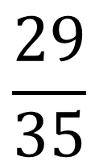
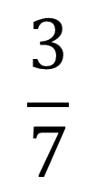
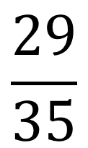
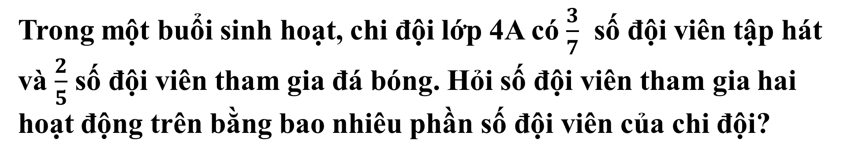
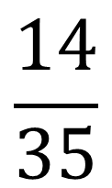
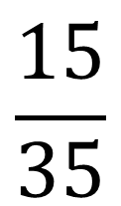
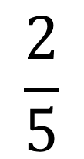
4
Trong một buổi sinh hoạt, chi đội lớp 4A có $\frac{3}{7}$ số đội viên tập hát và $\frac{2}{5}$ số đội viên tham gia đá bóng. Hỏi số đội viên tham gia hai hoạt động trên bằng bao nhiêu phần số đội viên của chi đội?
Bài giải:
Số đội viên tham gia hai hoạt động trên bằng số phần số đội viên của chi đội là:
$$\frac{3}{7}$$
$$\frac{2}{5}$$
$$\frac{15}{35}$$
$$\frac{14}{35}$$
$$\frac{29}{35}$$
(số đội viên của chi đội)
+
=
+
=
$$\frac{29}{35}$$
Đáp số: (số đội viên của chi đội)

Slide 11

CHÚC CÁC EM HỌC TỐT!

